Slide 1



Вчити –значить вселяти надію.
Луї Арагон
Для того щоб навчити іншого, потрібно більше розуму , ніж для того щоб навчитися самому.
Мішель Монтень
Забезпечення
процесу педагогічної інтернатури

Slide 2
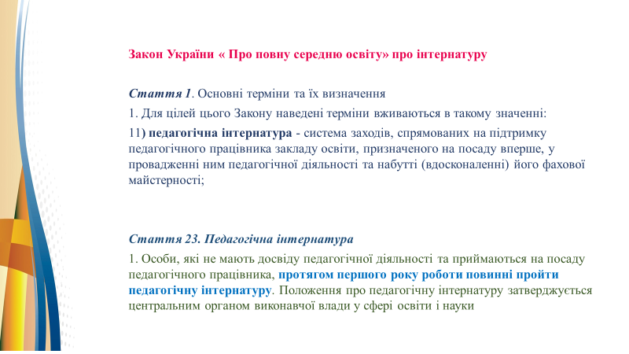

Slide 3
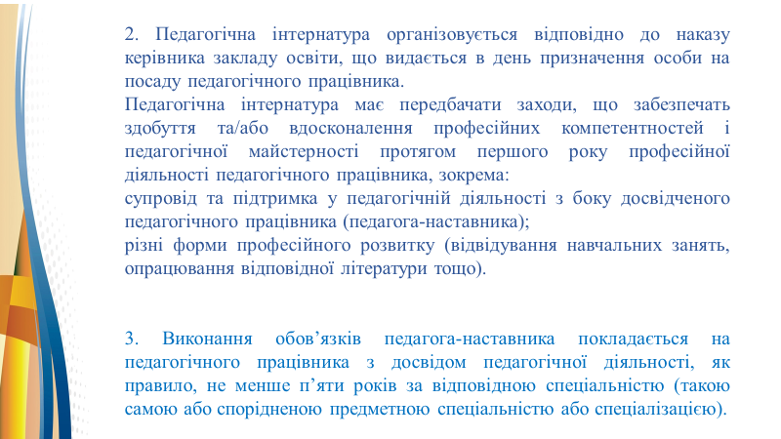

Slide 4
Глосарій педагогічної інтернатури
інтерн - особа, яку призначено вперше на посаду педагогічного працівника;
педагог-наставник - педагогічний працівник з досвідом педагогічної діяльності, як правило, не менше п’яти років за відповідною спеціальністю (такою самою або спорідненою предметною спеціальністю або спеціалізацією), який здійснює супровід та підтримку в педагогічній діяльності педагогічного працівника протягом першого року професійної діяльності;
педагогічна інтернатура - система заходів, спрямованих на підтримку педагогічного працівника закладу освіти, призначеного на посаду вперше, у провадженні ним педагогічної діяльності та набутті (вдосконаленні) його фахової майстерності;
підвищення рівня педагогічної майстерності - цілеспрямований, безперервний розвиток компетентностей педагогічного працівника;
програма педагогічної інтернатури - документ, що передбачає комплекс заходів щодо забезпечення формування та/або розвитку компетентностей, рівня педагогічної майстерності, що укладається педагогом-наставником спільно з інтерном та затверджується наказом керівника закладу освіти

Slide 5
Нормативно-правові документи
Про повну загальну середню освіту : Закон України від 16 січня 2020 р.
Про анкету самооцінювання : Наказ Державної служби якості освіти України від 29 березня 2021 № 01-11/26.
. Положення про педагогічну інтернатуру : Наказ Міністерства освіти і науки України від 25 жовтня 2021 р. № 1128, зареєстрований в Міністерстві юстиції України 24 грудня 2021 р. за № 1670/37292.
Про затвердження професійного стандарту «Вчитель закладу загальної середньої освіти» : Наказ МОН України від 29.08. 2024 р. № 1225

Slide 6
Нормативно-правові документи
Деякі питання підвищення кваліфікації педагогічних і науково-педагогічних працівників : Постанова Кабінету Міністрів України від 21 серпня 2019 р. № 800, із змінами, внесеними згідно з Постановою Кабінету Міністрів України від 27.12.2019 р. № 1133.
Деякі питання професійного розвитку педагогічних працівників : Постанова Кабінету Міністрів України від 29 липня 2020 р. № 672
Про затвердженняТипової програми підвищення кваліфікації педагогічних працівниківщодо набуття(вдосконалення) компетентностей
із здійснення наставницької діяльності. Наказ МОН від02.05.2023р.№516

Slide 7
Накази при організації педагогічної інтернатури
✔ Про організацію педагогічної інтернатури;
✔ Про встановлення доплати за виконання обов’язків педагога-наставника;
✔ Про затвердження програми інтернатури;
✔ Про заміну педагога-наставника
(за потреби; п.8 Положення) ;
✔ Про затвердження результатів звіту інтерна та педагога-наставника з виконання програми інтернатури.

Slide 8
Наказ«Про організацію педагогічної інтернатури» (п.6 Положення)
Педагогічна інтернатура організовується відповідно до наказу керівника закладу освіти, що видається в день призначення інтерна на посаду педагога
(п.4 Положення)
В наказі «Про організацію педагогічної інтернатури»:
інформація про інтерна( ПІБ, освіта, спеціальність);
інформація про педагога-наставника (ПІБ, освіта, спеціальність, кваліфікаційна категорія, стаж роботи, нагороди, педагогічне звання);
термін проходження інтернатури (1 рік астрономічний);
про забезпечення виконання програми (у формі додатку до наказу)
термін звітування на педраді про виконання програми.

Slide 9

Наставництво – це…
Наставництво – це процес допомоги, підтримки особистісного зростання та професійного розвитку іншої людини, який передбачає передачу знань та досвіду, підтримку у вирішенні проблем та допомогу в досягненні поставлених цілей.
СПІЛЬНЕ
форма взаємодії
передбачає передачу знань, досвіду, цінностей та навичок від наставника до інтерна, який звертається до наставника по допомогу.
Наставництво – це форма соціальної підтримки, яка полягає в передачі знань, досвіду, цінностей та умінь від досвідченого працівника до новачка задля підвищення якості роботитадосягнення успіху.
Наставництво – це система взаємодії між досвідченим фахівцем та новачком, яка базується на обміні знаннями, досвідом та цінностями зметою досягнення поставленихцілей.
Наставництво – це процес, у якому досвідчений фахівець допомагає новому працівнику засвоїти необхідні знання, вміння та навички для ефективної роботита розвитку в професійному сенсі.

Slide 10
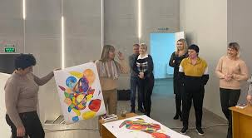


Переваги впровадження наставництва
підтримка новопризначених вчителів;
обмін знаннями і досвідом;
підвищення самооцінки вчителів;
створення культури підтримки;
підвищення іміджу закладу освіти
зменшення плинності кадрів;

Slide 11
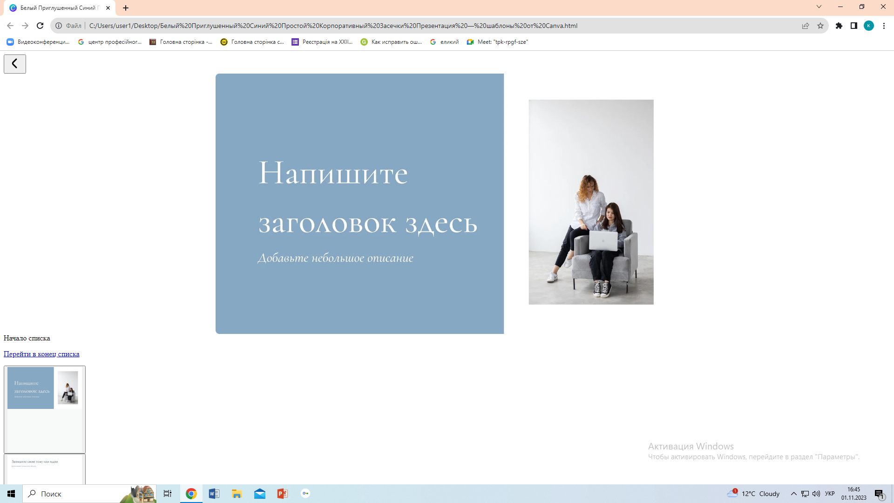
підвищення якості освіти; впровадження інновацій; розвиток професійних спільнот; розвиток професійних компетентностей
Цінність
наставництва
підтримка у вирішенні проблем;
розвиток лідерських якостей;
підвищення професійного рівня;
формування мотивації;
навчання з власного досвіду;
індивідуальна підтримка;

Slide 12

Структурно-змістові складові профіля педагога-наставника:
цінності( загальнолюдські, професійні, корпоративні, демократичні)
комунікативні та організаційні навички;
вміння підтримувати та мотивувати;
здатність до співпраці;
відповідальність та професійна етика;
обізнаність в інформаційних технологіях;
здатність до критичного мислення та рефлексії;
емоційна стабільність;
інноваційність;
здатність до самооцінювання та самовдосконалення;
дотримання академічної доброчесності та інш.

Slide 13

Принципи наставництва
Добровільність;
гуманізм;
людиноцентризм;
партнерство;
відкритість;
конфіденційність;
об’єктивність;
прогностичність

Slide 14

Стилі спілкування наставника з учителем
Директивний
-коментує дії та думки інтерна;
-моделює, інформує, переконує, скеровує, надає поради, керуючись власними судженнями;
-інтерн слухає, ставить питання, слідує порадам наставника
Недирективний
наставник ставить питання, заохочує самостійність учителя визначати дії (власні + поради наставника);
безоцінковий зворотний зв’язок;
мета стилю- розвиток партнерства
Співробітницький
- активно співпрацює над вирішення проблем, ухваленням рішень;
пропонує альтернативи, ресурси
висувають гіпотези, експериментують, застосовують ефективні стратегії для вирішення проблем
Альтернативний
спільно обирають питання; спільно вирішують проблему;
наставник пропонує обмежену кількість альтернативних рішень, що зменшує занепокоєння вчителя щодо своїх подальших кроків;
учитель обирає, мотивує критерії свого вибору

Slide 15
Розмова між наставником та інтерном – основа наставництва.
Поради Лаури Френсіс
Моделюйте розмову за допомогою комплексних питань.
Використовуйте « циклічну модель розмови» ( від дрібних до більших цілей).
Перетворіть розмови на дії.
Наприкінці кожної розмови беріть на себе конкретні зобов’язання ( бути цілеспрямованим, практичним, моделювати).
Не забувайте дякувати.
Вдячність створює міцну основу наставництва, довіри, взаєморозуміння.
Я вдячний/а за…
Я ціную, коли…
Наші розмови допомагають мені…
Я вважаю корисним, коли ви…
Наші розмови допомагають мені…
Ці стосунки дали мені…
Ваша особистість /ставлення/проникливість/досвід/ відкритість допомагають мені…

Slide 16
Етапи щодо здійснення наставницької підтримки під час практичної діяльності інтерна
Перший етап
педагог-наставник допомагає інтернові спланувати свою діяльність та визначити цілі й показники успіху;
обираються підходи, стратегії, рішення, способи їх застосування.
Другий етап
Допомога інтернові оцінити власну діяльність через певні показники успішності чи осмислення ефективності підходів, стратегій і рішень.
Ефективним методом для збору інформації є
спостереження після певних домовленостей – з якою метою, коли і за чим буде спостерігати педагог-наставник.Обираються способи фіксації фактів під час спостереження та / або розробляє план спостереження.
Третій етап педагог-наставник допомагає інтернові проаналізувати його діяльність та майстерність, базуючись на результатах спостережень (стосовно рішень до організації освітнього процесу, вибору методів та засобів, очікуваної поведінки учнів та іншого, що спростовує чи підтверджує певні думки).
Важливо акцентувати на тому, що вдалося та не вдалося; щосприяло таким результатам.
На четвертому етапі педагог-наставник разом з інтерном продумує можливості для набуття певних знань і вмінь та /або застосування набутих знань та вмінь під час професійної діяльності.

Slide 17

Види, форми, методи наставництва
Види наставництва:
формальне;
неформальне
Форми наставництва:
індивідуальне;
Групове;
віддалене
Методи наставництва:
бесіда;
спостереження;
SWOT-аналіз;
метод кейсів;
проблемні та проєктні методи;
рефлексія та інші

Slide 18
З метою виконання програми проходження інтернатури наставник:
узгоджує з інтерном час та місце проведення заходів педагогічної інтернатури;
особистим прикладом сприяє загальнокультурному та професійному розвитку інтерна;
здійснює наставницьку підтримку, сприяє адаптації інтерна до педагогічної діяльності;
знайомить із традиціями закладу освіти, особливостями організації освітнього процесу;

Slide 19

виявляє професійні, методичні проблеми під час реалізації інтерном освітнього процесу та сприяє їх вирішенню;
спільно з інтерном звітує про результати виконання програми педагогічної інтернатури на засіданні педагогічної ради.

Slide 20
Основні заходи педагогічної інтернатури (п.10) https://vseosvita.ua/library/polozenna-pro-pedagogicnu-internaturu-384877.html
проведення індивідуальних консультацій, наставницьких бесід з інтерном;
допомога у підборі відповідної літератури, підготовці навчальних занять, розробленні дидактичних матеріалів тощо;
взаємовідвідування навчальних занять, відвідування уроків досвідчених педагогічних працівників;
здійснення моніторингу результатів навчання учнів;
участь у тренінгах, навчальних семінарах з методичних питань, творчих звітах педагогічних працівників;
вивчення досвіду кращих педагогів шляхом аналізу їх вебсайтів, вебресурсів професійних спільнот, а також періодичних професійних видань;
залучення інтерна до партнерської взаємодії з науковими, науково-педагогічними та педагогічними працівниками, участі в професійних спільнотах педагогічних працівників;
психологічний супровід інтерна

Slide 21

ЗАТВЕРДЖУЮ
__________________________
(назва ЗО)
__________________________
( посада керівника ЗО)
__________________________
( Ім’я та ПРІЗВИЩЕ керівника)
_________________________
( підпис)
«__» ______20____року
ПРОГРАМА ПЕДАГОГІЧНОЇ ІНТЕРНАТУРИ
Назва ЗО, де проходить педагогічну інтернатуру
Ім’я та ПРІЗВИЩЕ інтерна
Посада інтерна
Ім’я та ПРІЗВИЩЕ педагога наставника
Період проходження педагогічної інтернатури з «_» _20___ р. по «_»__ 20___ р.
Мета проходження педагогічної інтернатури
Завдання проходження педагогічної інтернатури

Slide 22

Програми педагогічної інтернатури
( орієнтовні)
file:///C:/Users/user1/Desktop/%D0%9D%D0%B0%D1%81%D1%82%D0%B0%D0%B2%D0%BD%D0%B8%D1%86%D1%82%D0%B2%D0%BE.pdf
КУ ЦПРППП Ужгородської МР.Програма педагогічної інтернатури.
https://docs.google.com/document/d/15LT8hifYmSPcgHaQe4SzpBOYvGaJuu1F/edit?tab=t.0
Кейсдля педагога-наставника.Київ.УІРО. 2023
file:///C:/Users/user1/Desktop/kejs-dlya-nastavnyka.pdf
Новик І., Венгловська О. Наставництво: професійна підтримка та розвиток педагогів. Київ. УІРО. 2023. 111 с

Slide 23
Шаблон звіту.
Заповнюється спільно педагогом-інтерном і наставником. Розробляється згідно «Положення про педагогічну інтернатуру», затвердженого наказом МОН України від 25.10.2021№1128
Підписується інтерном, наставником на титулці звіту
1.Загальні засади діяльності( які матеріали вивчав, планування).
2.Відвідування уроків педагогом-інтерном(які урокиі в кого; чого навчився).
3.Відкриті уроки педагога-інтерна(відвідані наставником, враження від роботи інтерна на уроці).
4.Методична робота (розвиток професійних компетентностей, власні напрацювання, участь в роботі ШМО).
5.Позакласна робота(з предмету-гуртки, предметні тижні, конкурси, робота з обдарованими дітьми; виховна робота).
6.Підвищення кваліфікації ( курси, семінари, вебінари, самоосвіта, майстеркласи, )
7.Особисті досягнення (методичні творчі знахідки, відкриття, нестандартні рішення).
8.Найтиповіші труднощі, помилки в освітній діяльності.
9.Загальні висновки (спільні висновки наставника, інтерна)
10.Рекомендаціїінтерну щодо подальшого професійного розвитку(рекомендації надаються наставником).
Звіт заслуховується на засіданні педагогічної ради.
Титулка
Назва ЗЗСО
Звіт
про проходження педагогічної інтернатури за період__________________________
Педагог-інтерн___________________________
Педагог - наставник________________________
Місце проходження____________________________
Вінниця, 2025
https://vseosvita.ua/library/zvit-pro-pedahohichnu-internaturu-2024-822468.html

Slide 24
примірний зразок
НАКАЗ
_________2025 №_____________
5. Голові/головам МО:
5.1.обговорити на засіданні МО звіт ПІБ про проходження інтернатури;
5.2.проводити моніторинг освітньої діяльності вчителя/вчителів ПІБ, здійснювати методичну підтримку та супровід молодих спеціалістів.
6. Учителям (ПІБ________):
6.1.продовжити практику опанування онлайн-курсів на освітянських порталах з метою саморозвитку і самовдосконалення;
6.2.звернути увагу на опанування індивідуального диференційованого підходу до навчання учнів, використання інноваційних технологій під час освітнього процесу;працювати над формуванням у здобувачів освіти мотивації до навчання; поглиблювати знання методики проведення уроків різних типів; удосконалювати уміння складати поурочні плани-конспекти уроків;працювати над підтриманням дисципліни учнівства під час навчальних занять;продовжити практику взаємовідвідування уроків колег з метою запозичення і обміну досвідом.
7.Покласти контроль за виконанням даного наказу на заступника директора ПІБ
Якщо в закладі наказом про організацію методичної роботи передбачено діяльність «Школи молодого вчителя», то педагогів, які пройшли інтернатуру, наставника доцільно долучати до занять в ШМО.
Про підсумки педагогічної
інтернатури у 2024-2025
навчальному році
Відповідно до вимог статті 23 Закону України «Про повну загальну середню освіту», з урахуванням Положення про педагогічну інтернатуру, затверджену наказом Міністерства освіти і науки України від 25.10.2021року від№1128, «Професійного стандарту вчителя», затвердженого наказом Міністерства освіти і науки України від 29.08.2024року №1225, наказу директора ліцею\гімнгазії від____№____, «Програми педагогічної інтернатури» вчителя/ вчителів (предмету) ПІБ, на підставі звітів ( додаток 1,2) про здійснення педагогічної інтернатури з 01 вересня 2024 року по 01 вересня 2025 вперше призначених на посаду педпрацівників ( ПІБ та ПІБ вчителів предмету) та рішення педагогічної ради від________2025 , протокол №____,.
НАКАЗУЮ:
1.Вважати « Програми педагогічної інтернатури» вчителя/вчителів ПІБ ( якщо більше 1) виконаними в повному обсязі.
2. Визначити рівень проведення педагогічної інтернатури - достатній.
3.Схвалити звіти про проходження педагогічної інтернатури (додаток1,2)
4.Заступнику директора ПІБ внести вчителя/ вчителів (предмету) ПІБ у списки на чергову атестацію педагогічних працівників на 2025/2026 н.р.для підтвердження кваліфікаційної категорії « спеціаліст»
У випадку призначення на посаду після 05.11.2024року – на підтвердження.
.Якщо призначено на посаду до 05.11.2024року, то вноситься у списки на присвоєння кваліфікаційної категорії «спеціаліст»

Slide 25

Електронні ресурси
1.Ефективність онлайн-ресурсів для навчання вчителів: звіт за результатами соціологічного дослідження методом фокусованих групових та індивідуальних інтерв’ю (скорочено). Дослідницьке бюро Соціологіст. Харків, 2020. 96 с. URL: https://uied.org.ua/wp-content/uploads/2020/09/pptx_onlajnosvita_zvit_short.pdf
2. Марчук А. В. Андрагогіка : навч. посіб. Львів : ЛьвДУВС, 2020. 300 с. URL: http://dspace.lvduvs.edu.ua/bitstream/1234567890/3218/1/andragogika.pdf
3. Програма шкільного наставництва в Україні : посібник. British Council. 66 с. URL: https://www.britishcouncil.org.ua/sites/default/files/programa_shkilnogo_nastavnyctva_v_ukrayini.pdf.
4. Рівний рівному: посібник для менторів / Укл. О. Іваннік. Київ, 2015. 57 с. URL: https://ngo.zt.ua/rivnyjrivnomu/
5. Савич Ж. В. Наставництво як інструмент адаптації нових працівників у закладах освіти : практикум. К. : Київ, ун-т ім. Б. Грінченка, 2021. 52 с. URL: https://elibrary.kubg.edu.ua/id/eprint/38820/1/Z_V_Savych_NYIANPUZO_KUBG.pdf.
6. Супервізія: професійна підтримка і професійний розвиток педагогів: порадник для супервізорів (наставників). USAID, 2018. 60 с. URL: http://barna-consult.com/wp-content/uploads/2021/10/SuperviziyaPoradnyk-VF-Krok-za-krokom.pdf.
7. Уварова А. Від керівника до лідера: практичні поради для директорів шкіл та керівників відділів освіти: посібник/упоряд. П. Гоч. Центр Інноваційної освіти «Про. Світ», 2019. 60 с. URL: https://decentralization.gov.ua/uploads/library/file/521/12.2019.pdf

Slide 26

Успіхів у справі педагогічної інтернатури!
Консультант КУ ЦПРПП ВМР К. Маліцька

